Slide 1

דניאל ג׳
הכבשן הבוער
שאלון 1262 · דניאל

Slide 2
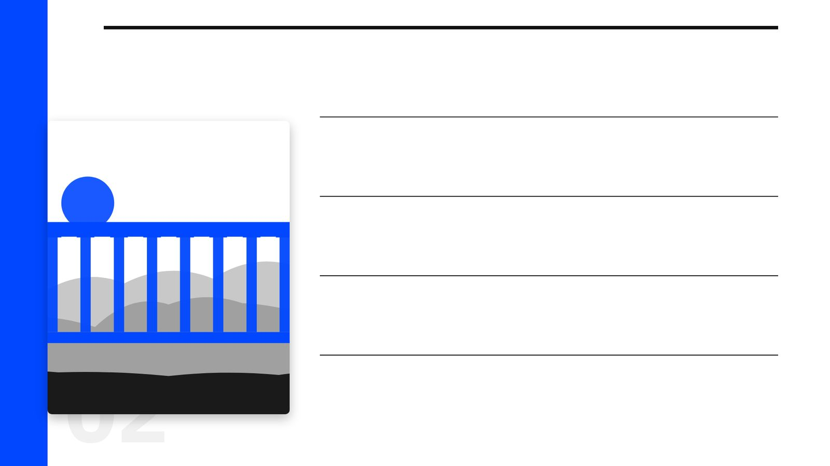
פתיחה
מטרות השיעור
נכיר את הסיפור «הכבשן הבוער» (דניאל ג׳) ואת הדמויות בו
1
נבחן כיצד הסיפור מבטא את התמה «דניאל»
2
נקרא פסוקי מפתח ונעמיק בפירוש רש"י ומלבי"ם
3
נתרגל שאלה בסגנון הבגרות ונבדוק את התשובות
4
2

Slide 3

רקע
הדמויות בסיפור
נבוכדנאצר
נבוכדנאצר מקים צלם זהב בבקעת דורא, גבהו שישים אמה ורוחבו שש אמות.
3

Slide 4
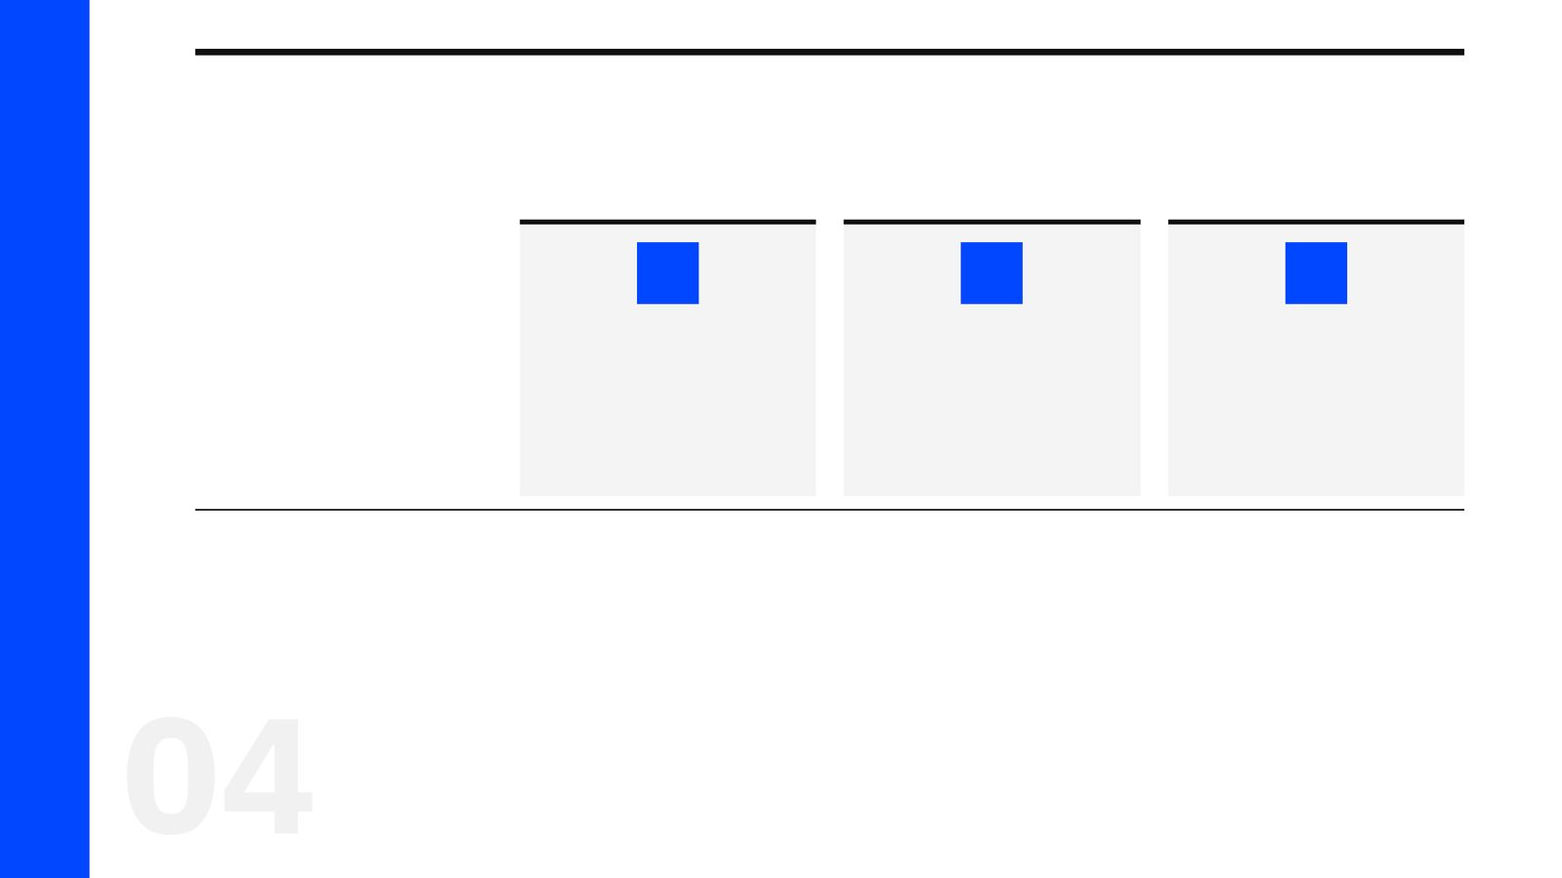
רקע
רצף האירועים
3
2
1
הנס והברכה (פסוקים כ״ד–ל״ג)
הסירוב והשלכה (פסוקים י״ג–כ״ג)
הצלם והציווי (פסוקים א׳–י״ב)
4

Slide 5

קוראים בפסוקים · 1/4
דניאל ג', א'
נְבוּכַדְנֶצַּר מַלְכָּא עֲבַד צְלֵם דִּי־דְהַב רוּמֵהּ אַמִּין שִׁתִּין פְּתָיֵהּ אַמִּין שִׁת אֲקִימֵהּ בְּבִקְעַת דּוּרָא בִּמְדִינַת בָּבֶל
נבוכדנאצר מקים צלם זהב בבקעת דורא, גבהו שישים אמה ורוחבו שש אמות.
5

Slide 6
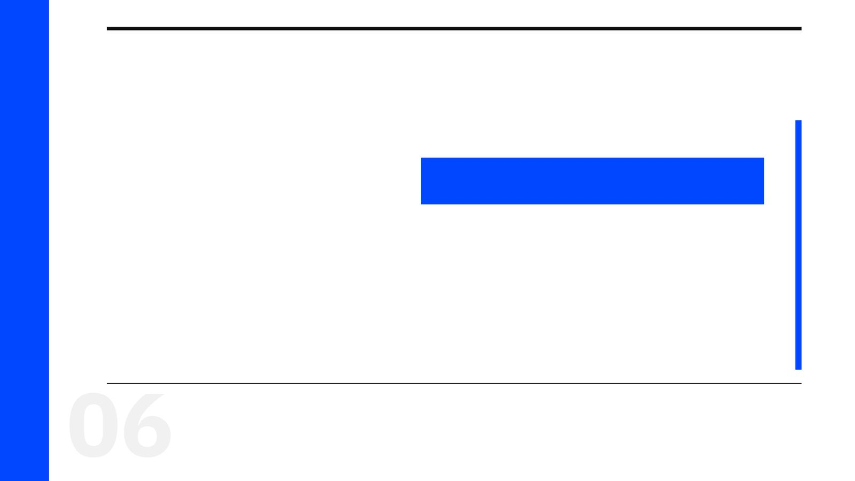
קוראים בפסוקים · 2/4
דניאל ג', י"ג
בֵּאדַיִן נְבוּכַדְנֶצַּר בִּרְגַז וַחֲמָא אֲמַר לְהַיְתָיָה לְשַׁדְרַךְ מֵישַׁךְ וַעֲבֵד נְגוֹ בֵּאדַיִן גֻּבְרַיָּא אִלֵּךְ הֵיתָיוּ קֳדָם מַלְכָּא
נבוכדנאצר זועם ומזמן אותם.
6

Slide 7

קוראים בפסוקים · 3/4
דניאל ג', ל'
בֵּאדַיִן מַלְכָּא הַצְלַח לְשַׁדְרַךְ מֵישַׁךְ וַעֲבֵד נְגוֹ בִּמְדִינַת בָּבֶל
המלך רואה ארבעה אנשים מהלכים בתוך האש, בלי חבלה, והרביעי ״דמה לבר אלהין״.
7

Slide 8
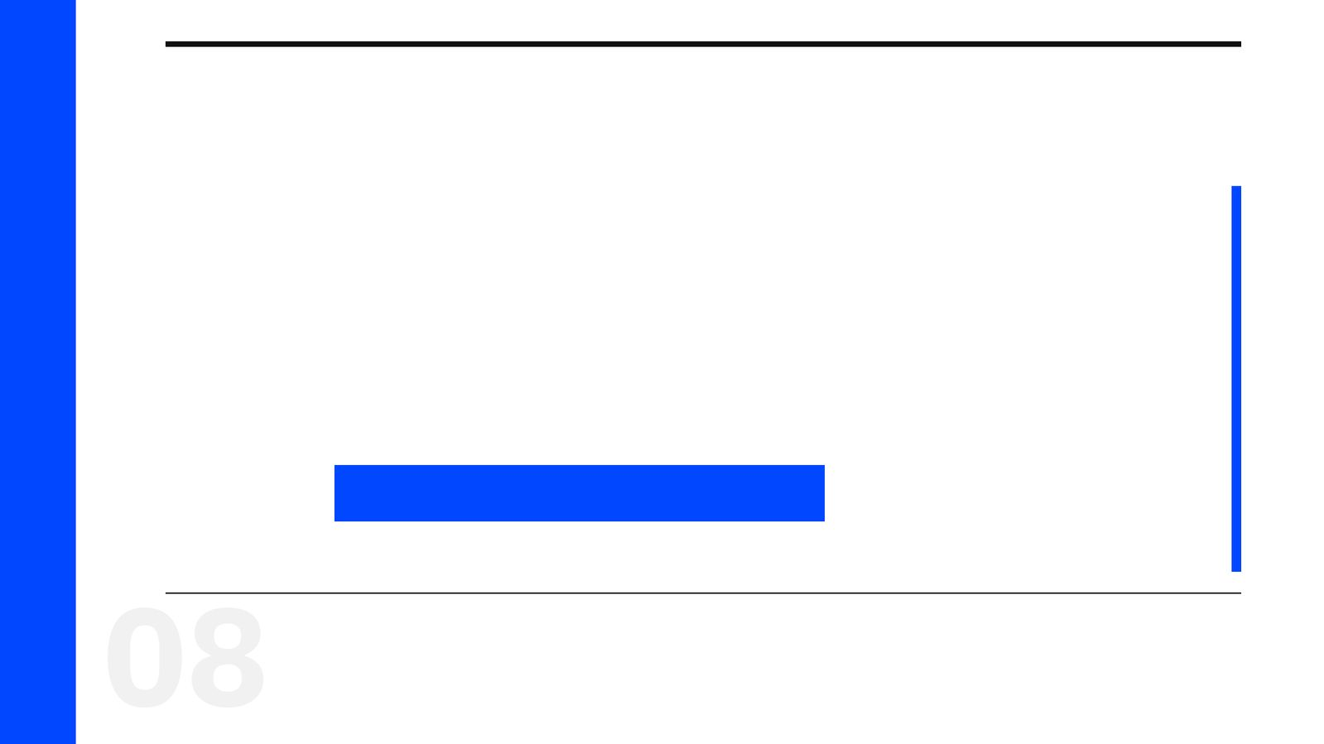
קוראים בפסוקים · 4/4
דניאל ג', ט"ו
כְּעַן הֵן אִיתֵיכוֹן עֲתִידִין דִּי בְעִדָּנָא דִּי־תִשְׁמְעוּן קָל קַרְנָא מַשְׁרוֹקִיתָא קַתְרוֹס שַׂבְּכָא פְּסַנְתֵּרִין וְסוּמְפֹּנְיָה וְכֹל זְנֵי זְמָרָא תִּפְּלוּן וְתִסְגְּדוּן לְצַלְמָא דִי־עַבְדֵת וְהֵן לָא תִסְגְּדוּן בַּהּ־שַׁעֲתָא תִתְרְמוֹן לְגוֹא־אַתּוּן נוּרָא יָקִדְתָּא וּמַן־הוּא אֱלָהּ דִּי יְשֵׁיזְבִנְכוֹן מִן־יְדָי
נבוכדנאצר זועם ומזמן אותם.
8

Slide 9

מילים ומושגים
ביאורי מילים
ברית
מספר טיפולוגי
מילה מנחה
הסכם בין שני צדדים שווים במעמדם או שאינם שווים, המתחייבים זה לזה או שרק צד אחד מתחייב.
מספרים מסוימים חוזרים במקרא הרבה יותר ממספרים אחרים.
מילה/שורש החוזר/ת על עצמו/ ה במספר פסוקים או פרקים במספר חריג של פעמי או במספר סימלי של פעמי בקטע, או…
9

Slide 10

פרשנים
רש"י
רש"י על דניאל ג', א'
פְּתָיֵהּ אַמִּין שִׁת אֲקִימֵהּ וְגוֹ׳. אִם אֵין עָבְיוֹ אֶלָּא שֵׁשׁ, הֵיאַךְ יָכוֹל לַעֲמֹד בְּגֹבַהּ אַמִּין שִׁתִּין? אָמַר רַב בִּיבִי:
מה מסביר רש"י על «פְּתָיֵהּ אַמִּין שִׁת אֲקִימֵהּ וְגוֹ׳»? הסבירו בלשונכם.
10

Slide 11

פרשנים
מלבי"ם
מלבי"ם על דניאל ג', י"ג
השאלות:(יג - טו) למה צוה להביאם לפניו, ולמה אמר להם שישתחוו עתה אל הצלם, והלא כבר נתחייבו מיתה על ידי שלא השתחוו תיכף והפקודה היתה שמי שלא יפול וישתחוה תיכף בההוא שעתא ...
מה מוסיף פירושו של מלבי"ם להבנת הפסוק? בססו את תשובתכם על הציטוט.
11

Slide 12

שאלות הבנה ופרשנות · 1/3
שאלה 1
קראו פסוקים א׳–י״ב («הצלם והציווי»). מה מתואר בקטע? הביאו ראיה מן הכתוב.
8 נקודות
12

Slide 13

שאלות הבנה ופרשנות · 2/3
שאלה 2
קראו פסוקים י״ג–כ״ג («הסירוב והשלכה»). מה מתואר בקטע? הביאו ראיה מן הכתוב.
8 נקודות
13

Slide 14

שאלות הבנה ופרשנות · 3/3
שאלה 3
קראו פסוקים כ״ד–ל״ג («הנס והברכה»). מה מתואר בקטע? הביאו ראיה מן הכתוב.
8 נקודות
14

Slide 15
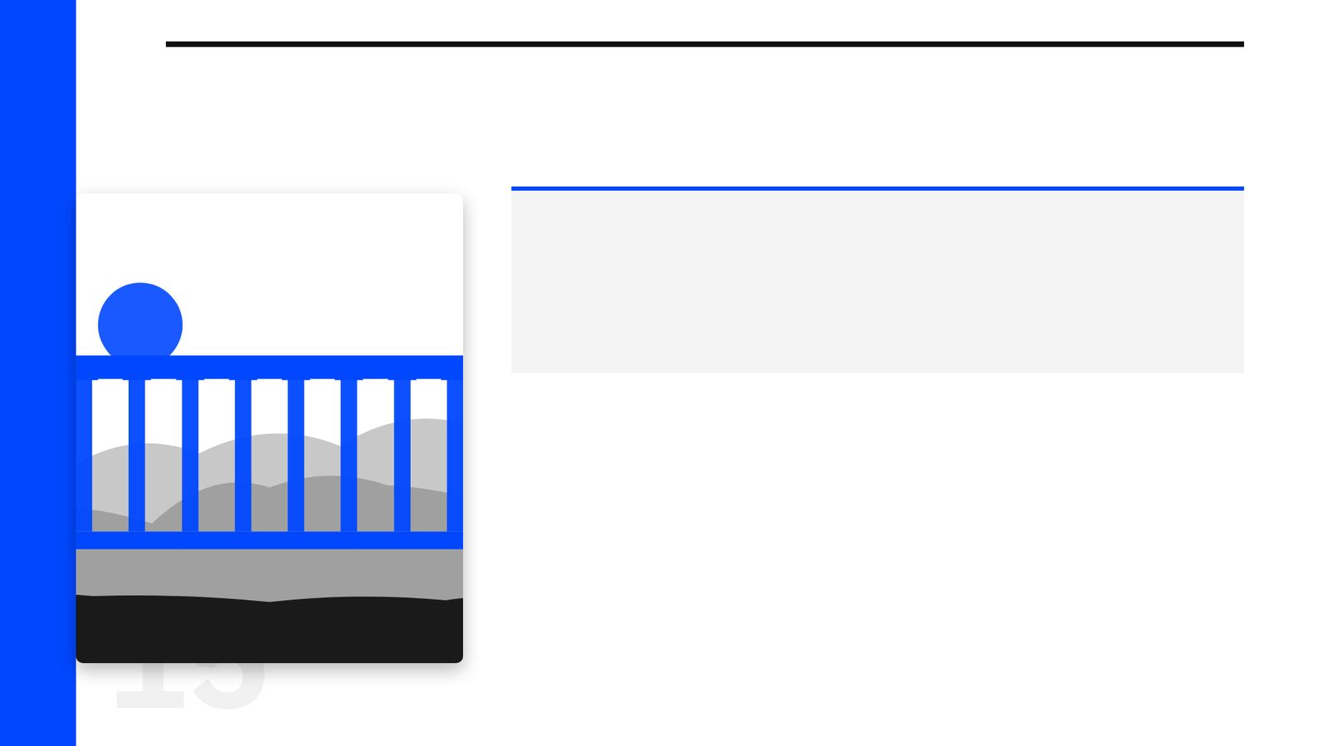
דיון בכיתה
מה דעתכם?
מהי הטענה, ומה יכול להיות לדעתכם המניע לטענה זו?
15

Slide 16
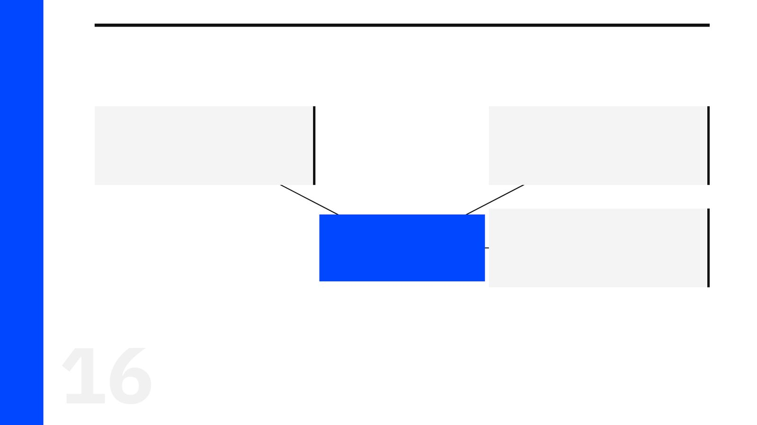
סיכום
מפת מושגים
הסירוב והשלכה
הצלם והציווי
הכבשן הבוער
הנס והברכה
16

Slide 17

תרגול לקראת הבגרות
שאלה בסגנון בגרות
(קיץ תשפ"ה (שאלון 1362))
קראו גם את הקטע שלפניכם, וענו על סעיפי השאלה שאחריו.
השקפת העולם שהנחתה את קליטת העלייה [בשנות החמישים והשישים של המאה ה-20] נקראה "מיזוג גלויות" או באופן ציורי יותר "כור היתוך". תפיסה זו שאפה ליצור תרבות עברית חדשה ומקורית שתצמח ממיזוג הקהילות שהגיעו לארץ ישראל. כמו מתכות המותכות בכור היתוך [בכבשן] לכדי משהו חדש ואחיד... כך, טענו, "יותכו" התרבויות הקודמות של העולים... אולם מבחינה מעשית... העולים נדרשו לדחות את העולם שממנו הגיעו ולהפוך לישראלים.
(מעובד על פי א' נווה ואח' (2009), הלאומיות בישראל ובעמים: בונים מדינה במזרח התיכון, רכס, עמ' 287)
א. קראו פסוקים א'–ו'.
17

Slide 18

תשובות
תשובה לשאלה 1
קראו פסוקים א׳–י״ב («הצלם והציווי»). מה מתואר בקטע? הביאו ראיה מן הכתוב.
נבוכדנאצר מקים צלם זהב בבקעת דורא, גבהו שישים אמה ורוחבו שש אמות. הוא מזמן את כל השרים והפחות לחנוכתו.
18

Slide 19

תשובות
תשובה לשאלה 2
קראו פסוקים י״ג–כ״ג («הסירוב והשלכה»). מה מתואר בקטע? הביאו ראיה מן הכתוב.
נבוכדנאצר זועם ומזמן אותם. הוא מציע להם הזדמנות אחרונה, ושואל ״ומן הוא אלה די ישיזבנכון מן ידי״.
19

Slide 20

תשובות
תשובה לשאלה 3
קראו פסוקים כ״ד–ל״ג («הנס והברכה»). מה מתואר בקטע? הביאו ראיה מן הכתוב.
המלך רואה ארבעה אנשים מהלכים בתוך האש, בלי חבלה, והרביעי ״דמה לבר אלהין״. הוא קורא לשלושה לצאת. שיער ראשם לא נשרף, בגדיהם לא שונו, וריח האש לא עלה בהם.
20

Slide 21

תשובות
מחוון – שאלת הבגרות (1/2)
שאלה 4
סעיף א'
המשותף למדיניות של המלך בספר דניאל ולמדיניות המתוארת בקטע: על קבוצות המיעוט לדחות את מנהגיהם הקדומים ולקבל עליהם את חוקי המקום בו הם נמצאו. המדיניות המתוארת בקטע, היא הניסיון "למזוג גלויות", לגרום לקבוצות השונות להתאחד לכדי דבר אחד חדש. אך בפועל, נאלצו קבוצות המיעוט להיטמע באוכלוסייה המקומית ולאמץ את מנהגיה.
לביסוס מהקטע: "... אולם מבחינה מעשית... העולים נדרשו לדחות את העולם שממנו הגיעו ולהפוך לישראלים". "כור ההיתוך" היה לכור שריפת הישן, במקום למאוחד וממוזג בין השונים".
בדומה למלך בספר דניאל, שציווה על כל העמים השונים לעשות כמצוותו, אחרת יומתו.
דוגמה אחת שנקט נבוכדנצר כדי ליישם מדיניות זו: "ויקרא הכרוז בקול רם: אומרים לכם – העמים האומות והלשונות, כאשר תשמעו את קול הקרן, המשרוקית... פלו ארצה והשתחוו לצלם הזהב אשר הקים נבוכדנצר המלך" – נבוכדנצר ציווה על כל העמים השונים בממלכתו, ללא כל קשר לדתם ואמונתם, להשתחוות לפסל שהקים, כאשר תישמע נגינה.
21

Slide 22

תשובות
מחוון – שאלת הבגרות (2/2)
סעיף ב'
הביקורת האירונית על מדיניותו של נבוכדנצר: שהוא ניסה לכפות בכוח על האנשים בממלכתו לנהוג על פי מצוותו ובניגוד לאמונותיהם, וכשניסה להענישם, דווקא אנשיו שלו הם שנענשו. ככל שציווה להסיק יותר את הכבשן, אנשיו שהיו בחוץ נשרפו, בעוד שרעיו דניאל שהיו בתוך הכבשן – נותרו בחיים וללא פגע.
לביסוס: "ומאחר שפקודת המלך הייתה חמורה והכבשן הוסק במידה מרובה, המיתה לשון האש את האנשים שהעלו את שדרך מישך ועבד נגו לכבשן".
או: למרות ניסיונותיו ומדיניותו של נבוכדנצר לכפות את מצוותו על העמים השונים, הוא מכיר בכוחו ובנוכחותו של אלוהי ישראל, כלומר הוא מכיר בייחודיות האמונה באלוהי ישראל.
לביסוס: "ויקרב נבוכדנצר... ויאמר: שדרך, מישך ועבד נגו, עבדיו של האל העליון".
נבוכדנצר כשל במדיניותו, הוא לא הצליח לגרום ליהודים לדחות מעליהם את העולם שממנו הגיעו, גם לאחר שהשליך אותם לכבשן בוער, הלכה למעשה.
לביסוס מהקטע: "תפיסה זו שאפה ליצור תרבות עברית חדשה ומקורית שתצמח ממיזוג הקהילות שהגיעו לארץ ישראל. כמו מתכות המותכות בכור היתוך...".
22

